Slide 1
PROWADZENIE SZKOLENIA
KUCHARZ
5

Slide 2
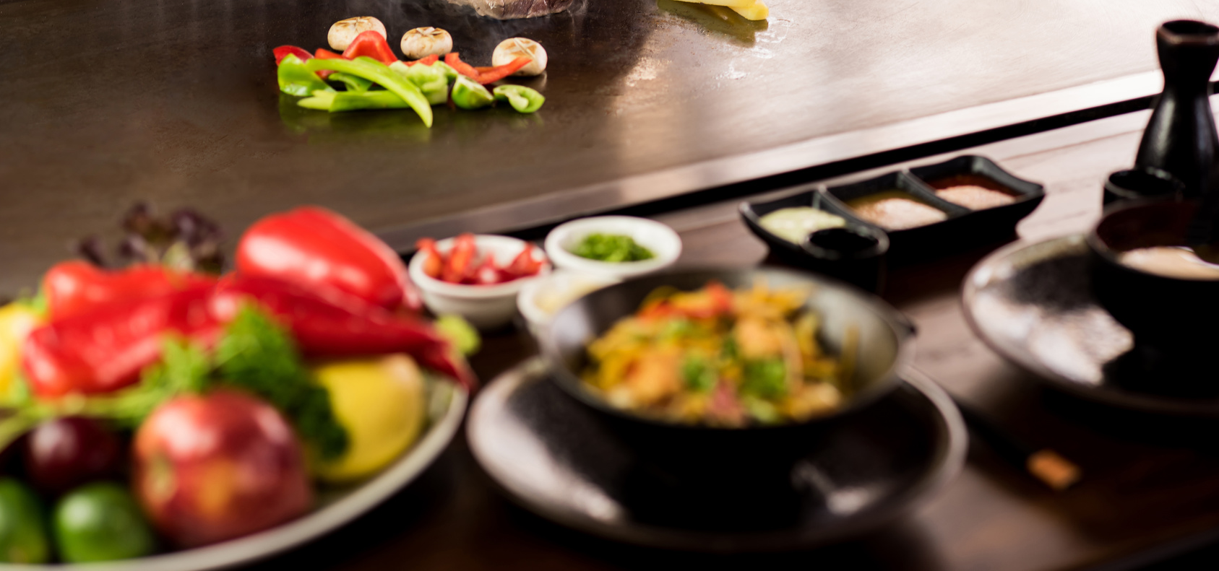
CZYNNIKI WPŁYWAJĄCE NA JAKOŚĆ I EFEKTYWNOŚĆ SZKOLENIA
organizacja pracy,
ukierunkowanie na cele, przekazywanie treści merytorycznych
kształcenie umiejętności twardych,
kształcenie umiejętności miękkich
samodoskonalenie trenera,
autoprezentacja trenera
atmosfera,
współpraca,
motywacja
metody
nauczania i uczenia się

Slide 3
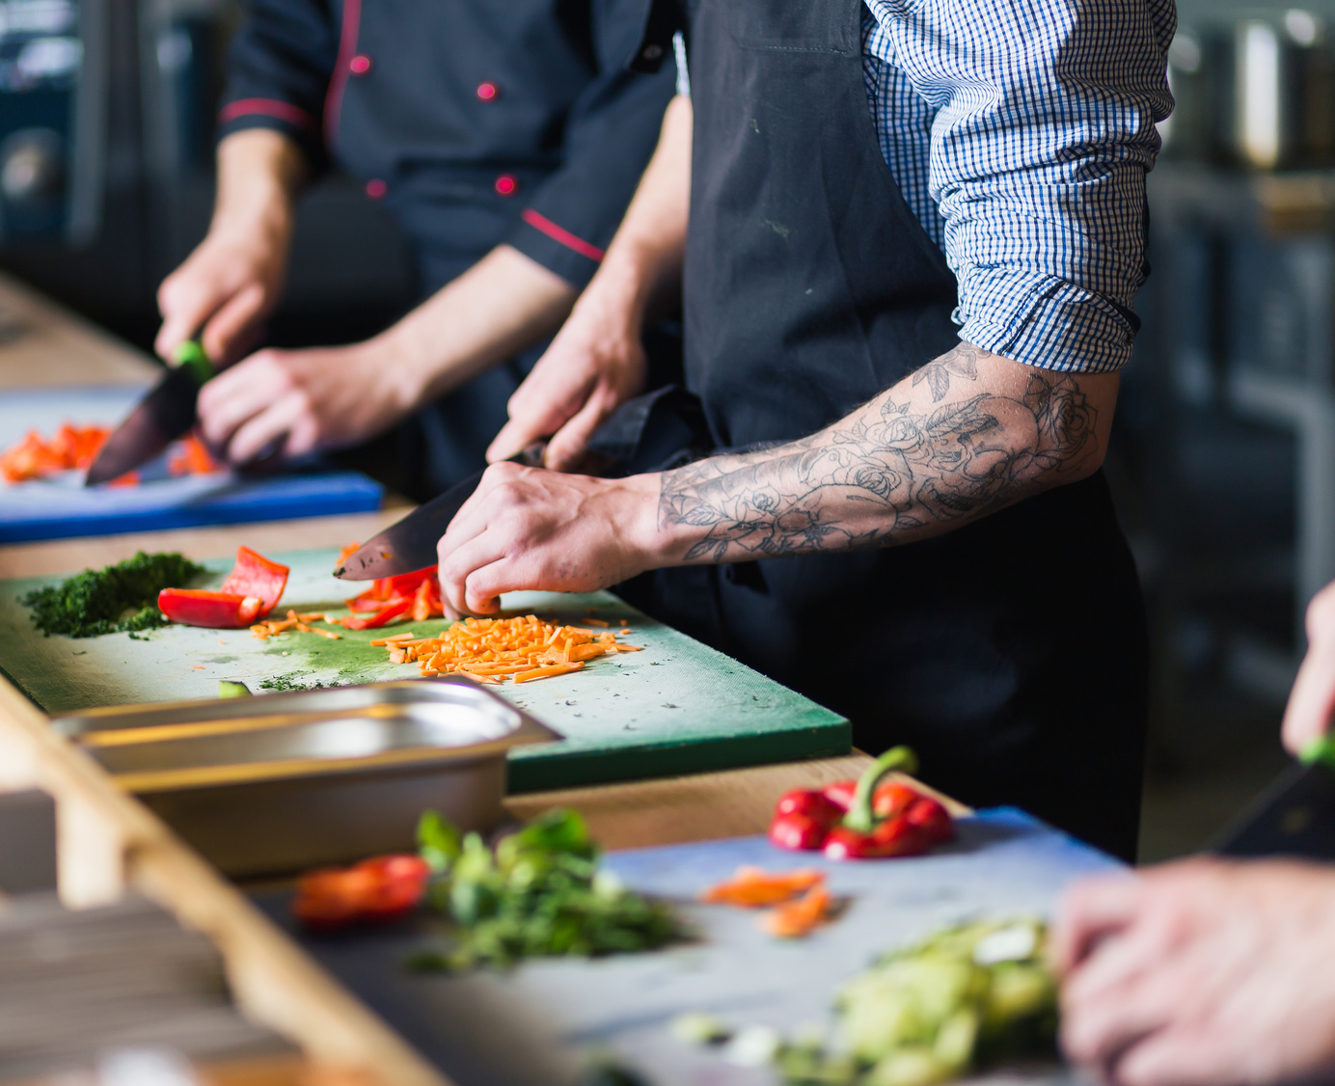
NA CZYM POLEGA PROWADZENIE SZKOLENIA?
PROWADZENIE SZKOLENIA TO ZŁOŻONY PROCES, NA KTÓRY SKŁADAJĄ SIĘ:
prowadzenie zajęć ukierunkowane na założone cele,
treści podporządkowane tym celom,
umiejętności konieczne do opanowania,
skutecznie dobrane metody szkoleniowe,
środki techniczne wspomagające szkolenie,
profesjonalna autoprezentacja pozwalająca zaprezentować się trenerowi jako osoba kompetentna, życzliwa i godna zaufania,
umiejętna współpraca z grupą.

Slide 4
NA CZYM POLEGA PROWADZENIE SZKOLENIA?
JEŚLI PROWADZISZ SZKOLENIE DLA KUCHARZY, SAM POWINIENIEŚ:
być specjalistą wysokiej klasy w zakresie, którego ono dotyczy,
posługiwać się fachowym językiem,
prezentować postawę świadczącą o znajomości zawodu kucharza.

Slide 5
PROWADZENIE SZKOLENIA
ROZPOCZYNASZ KURS CARVINGU I STOPNIA
Stajesz przed grupą, jesteś obserwowany i oceniany przez jej członków. Oczekują od Ciebie fachowości wysokiej klasy. Wierzą, że nauczysz ich w wyznaczonym czasie tego, po co przyszli.
Zastanawiają się, czy potrafisz tworzyć wspaniałe rzeźby z owoców i warzyw, czy pokażesz im, jak to robi się i wyjaśnisz kolejne kroki postępowania.
A więc odpowiedzmy na pytanie:
JAKI POWINIEN BYĆ TRENER?

Slide 6
SYLWETKA TRENERA
JAKI POWINIEN BYĆ TRENER?
WAŻNE JEST PIERWSZE WRAŻENIE: Twój wygląd, jak mówisz, jak się poruszasz, jaki jest Twój wyraz twarzy, jak się odnosisz do uczestników.
NAJWAŻNIEJSZY JEST PROFESJONALIZM, UMIEJĘTNOŚĆ ZAINTERESOWANIA I PRZEKAZANIA WIEDZY
DOKUMENTY WZORCOWE
Karta pracy 3
PODCAST
nagranie nr 1

Slide 7
SYLWETKA TRENERA
jest kompetentny doskonale zna swój fach i perfekcyjnie korzysta z receptur gastronomicznych,
umie mówić płynnie i jasno, używa fachowych terminów, wszyscy go rozumieją,
uważnie słucha, uczących się, właściwie reaguje na ich potrzeby
traktuje uczestników kursu jako osoby zdolne do osiągnięcia określonych efektów, interesuje się postępami grupy i jej poszczególnych członków,
jest zaangażowany w szkolenie, dba o zapewnienie odpowiednich surowców, półproduktów i właściwego sprzętu kuchennego,
buduje klimat zaufania – stara się, aby uczestnicy byli otwarci na jego uwagi i spostrzeżenia.
CECHY DOBREGO TRENERA

Slide 8
SYLWETKA TRENERA
jest tolerancyjny, (np. gdy ktoś pomyli narzędzie pracy, błędnie czyta receptury albo pracuje powoli),
jest stanowczy wobec stawianych przez siebie wymagań,
jest elastyczny gdy trzeba poświecić więcej czasu na czynności i operacje, które są trudne lub szczególnie ważne dla uczestników (np. rozbieranie mięsa na elementy kulinarne),
jest społecznie dojrzały, rozumie, że każdy z uczących się ma inne tempo pracy, inne predyspozycje, inny charakter i że może to wpływać na jakość i szybkość uzyskiwanych rezultatów,
jest zdolny do samokrytycyzmu, wie, czego nie potrafi i umie dostrzec kierunki samodoskonalenia się,
oczekuje postępów każdy ma szansę odnieść sukces.
CECHY DOBREGO TRENERA

Slide 9
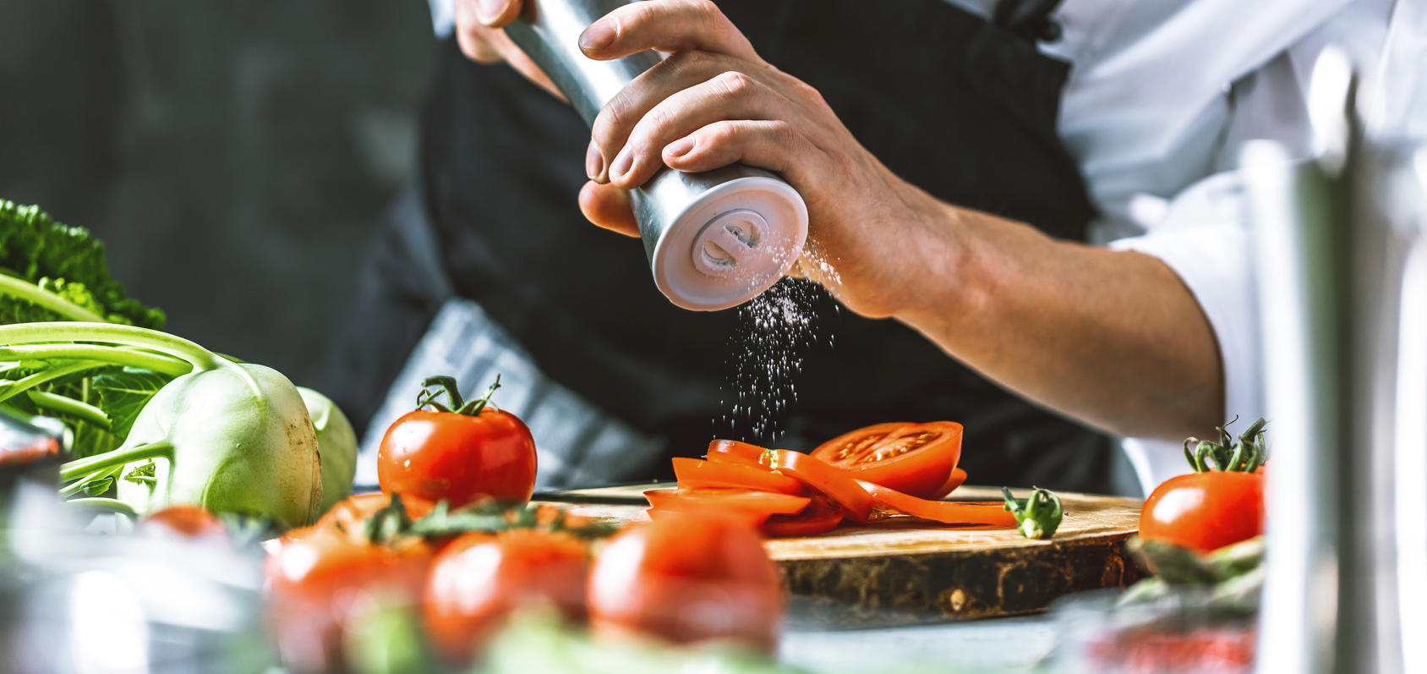
Gdy rozpoczynasz szkolenie kucharzy, bez względu na to, czy jest to kurs kucharski I stopnia, czy dotyczy wąskich i specjalistycznych umiejętności np. carvingu, musisz pamiętać o właściwej autoprezentacji. Jej głównym celem jest pozytywny odbiór trenera jako osoby kompetentnej a przy tym przyjaznej i życzliwej uczącym się.
SYLWETKA TRENERA
TRENER PROWADZĄCY SZKOLENIA DLA KUCHARZY POWINIEN:
nosić strój kucharski, gdy szkolenie ma charakter warsztatowy,
być świadomy swojej mowy ciała i panować nad nią,
sprawnie wykonywać wszystkie fachowe czynności,
utrzymywać stały kontakt z grupą,
być otwarty na oczekiwania i sygnały uczestników szkolenia.

Slide 10
AUTOPREZENTACJA
PIERWSZE WRAŻENIE
POŻĄDANE
NIEWSKAZANE
punktualność,
odpowiedni i pogodny wygląd,
uśmiech,
tułów lekko pochylony w stronę odbiorców.
postawa otwarta, utrzymywanie kontaktu wzrokowego,
wyważone, otwarte gesty, życzliwy wyraz twarzy,
utrzymywanie dystansu fizycznego, pogodny głos, wyraźna artykulacja, płynność mowy.
postawy zamknięte (skrzyżowane ręce lub nogi), nadmierna i zbyt ekspresyjna gestykulacja, niespokojne wiercenie się na krześle, niepanowanie nad mimiką,
oznaki nieszczerości.
PODCAST
nagranie nr 1

Slide 11
SYLWETKA TRENERA
Kiedy prowadzisz szkolenie dotyczące kuchni molekularnej, systemu HACCP, kurs carvingu czy kurs rozbierania mięs na elementy kulinarne, to Twoje wystąpienia (dotyczące zarówno teorii, np. właściwości azotu, systemów zapewniających jakość żywności, jak i praktyki, np. pokazów czy instruktaży) powinny być:
CECHY
PROFESJONALNEGO
WYSTĄPIENIA
konkretne i rzeczowe,
jasne i jednoznaczne,
poglądowe - oparte o sensowne porównania z zagadnieniami znanymi kucharzom z ich codziennej praktyki,
nakierowane na założone cele i dążące do nich, przeplatane humorem,
efektownie zakończone, szczególnie gdy mają charakter warsztatowy.

Slide 12
CO POWINIEN WIEDZIEĆ TRENER?
Jesteś obserwowany, ale i sam obserwujesz uczestników.
Na początku niewiele o nich wiesz, nie znasz ich cech, możliwości, sposobu przyswajania wiedzy.
Nie wiesz, jaką stworzą grupę, ale z czasem poznajesz ich coraz lepiej.
Jednym z Twoich zadań jest takie pokierowanie zespołem, by stworzyć atmosferę i warunki umożliwiające każdemu osiągnięcie oczekiwanych rezultatów, niezależnie od stylu nauki i indywidualnych predyspozycji.

Slide 13
SYLWETKA TRENERA
JAKIE POWINNO BYĆ PROFESJONALNE WYSTĄPIENIE?
konkretne i rzeczowe,
jasne i jednoznaczne,
poglądowe - oparte o sensowne porównania z zagadnieniami znanymi kucharzom z ich codziennej praktyki,
nakierowane na założone cele i dążące do nich,
przeplatane humorem,
efektownie zakończone, szczególnie gdy mają charakter warsztatowy.

Slide 14
WSPÓŁPRACA Z GRUPĄ
AKTYWNY UCZESTNIK
OBSERWATOR
zaangażowany, otwarty, elastyczny, działa szybko – bez gruntownego przemyślenia, lubi ryzyko, ma skłonność do samodzielnej pracy.
Na kursie carvingu będzie chciał natychmiast wycinać coraz bardziej skomplikowane motywy, używać różnych surowców, pytać i pokazywać wyniki własnej pracy
słucha i gromadzi doświadczenia, działa po gruntownym przemyśleniu, ostrożny, metodycznie podchodzi do problemów, woli pozostawać na uboczu.
Zanim zabierze się do samodzielnego wycinania jakiegokolwiek wzoru, dokładnie obejrzy pokaz i wysłucha instruktażu. Motywy dekoracyjne będzie wycinał starannie i ostrożnie.
TYPY UCZESTNIKÓW

Slide 15
WSPÓŁPRACA Z GRUPĄ
TEORETYK
PRAGMATYK
myśli logicznie, racjonalnie i obiektywnie, lubi analizy i syntezy. Słabo toleruje niepewność, niejasność subiektywizm i intuicję.
Podczas pokazu wycinania wzoru chętnie zanotuje kolejność i rodzaj cięć, zada dodatkowe pytania, a wykonując samodzielnie ćwiczenia, będzie się starał odtworzyć dokładnie zaobserwowane czynności.
zainteresowany praktycznym działaniem, niecierpliwy, unika teorii, zasad, woli wybrać pierwsze korzystne rozwiązanie, bez wahania podejmie się wycinania wzoru.
Rzeźbienie w warzywach i owocach czy inne zadania zawodowe kucharza sprowadzają się według niego do ciągu niezbędnych czynności. Jeśli mu będzie wygodniej, bez obaw zastosuje własne rozwiązania.
TYPY UCZESTNIKÓW

Slide 16
WSPÓŁPRACA Z GRUPĄ
W przeciętnej grupie szkoleniowej spotyka się wszystkie typy uczestników. Rzadko też poszczególni członkowie grupy reprezentują jeden ściśle określony typ.
Zależnie od doświadczenia zawodowego u poszczególnych osób mogą być one zestawione w różnych proporcjach.
Kucharze są grupą zawodową nastawioną głównie na działanie. Podczas szkoleń przyjmują jednak typowe role, charakterystyczne dla funkcjonowania każdego zespołu. Trener w trakcie szkolenia staje się przywódcą grupy.
PROWADZENIE
SZKOLENIA

Slide 17
WSPÓŁPRACA Z GRUPĄ
TWÓRCZOŚĆ (KREATYWNOŚĆ) przestawianie nowych pomysłów, rozwiązań, propozycji
Trener powinien być kreatywny i tego samego oczekiwać od uczestników szkolenia. Zanim przystąpisz do pokazu wycinania szyszek w marchwi, czy kwiatu w cukinii, przygotowania tofu czy humusu, prowokuj uczących do szukania dróg dojścia do celu i nie hamuj inicjatyw, o ile nie prowadzą do wysokich strat i rezultatów z góry skazanych na porażkę.
KOORDYNACJA I PARAFRAZOWANIE znajdowanie związków między pomysłami lub propozycjami członków grupy
Wysłuchaj różnych pomysłów dotyczących np. projektowania motywów grupy, dekoracyjnych do rzeźbienia czy przebiegu obróbki surowca w trakcie przygotowywania nowej potrawy. Wyjaśnij, które z nich w konkretnym przypadku są lepsze od innych lub które można ze sobą połączyć.
ROLA TRENERA W GRUPIE
DOKUMENTY WZORCOWE
Karta pracy 1

Slide 18
WSPÓŁPRACA Z GRUPĄ
ROLE ZWIĄZANE Z REALIZACJĄ ZADAŃ
NAWIGACJA pilnowanie ukierunkowania na temat, problem.
Wszystkie działania muszą pozostawać w związku z celami i zakresem szkolenia. Można zrezygnować z wykonania pojedynczego ćwiczenia, np. rozbioru udźca, jeśli surowiec nie jest najlepszej jakości, ale nie można zgubić istoty działań szkoleniowych.
EKSPERTYZA I SZUKANIE INFORMACJI dzielenie się wiedzą i zadawanie pytań, analiza materiałów.
Podczas całego szkolenia przekazuj rzetelną wiedzę i doświadczenie. Uczul na umiejętne wyszukiwanie i analizowanie informacji.
PRACE POMOCNICZE
Kucharze nawykli do wykonywania mnóstwa prac pomocniczych. Nawet jeśli je zlecają niższemu personelowi, to mają świadomość ich znaczenia i konieczności. Oczekuj więc wykonania tych prac od uczestników.

Slide 19
WSPÓŁPRACA Z GRUPĄ
TRENER MOŻE NARZUCAĆ ROLE ZWIĄZANE Z KONTAKTAMI MIĘDZY LUDŹMI OBOWIĄZUJĄCE W GRUPIE SZKOLENIOWEJ, NA PRZYKŁAD:
SŁUCHANIE
MEDIACJA
MOTYWOWANIE
PILNOWANIE REGUŁ
WSPIERANIE
jeśli kucharz przekonuje trenera, że kuchnia wegetariańska to moda, która wkrótce minie, to powinien on powstrzymać się od wyrażania własnego zdania, dopóki nie wysłucha wszystkich argumentów do końca.
polega na łagodzeniu sytuacji konfliktowych, dążeniu do kompromisu i współpracy podczas szkoleń różnych typów. W załagodzeniu sytuacji może pomóc dawka humoru.
zachęcanie biernych członków grupy do aktywności, np. poprzez pokazanie gotowej atrakcyjnej dekoracji z owoców lub warzyw i zachęceniu do jej wykonania.
przypominanie zasad i celów pracy, np. „Jesteśmy tu, by się nauczyć poprawnie czytać receptury a nie po to, by tracić czas na gadanie”.
akceptacja pomysłów i zachowań, zwłaszcza tych, które mogą usprawnić przebieg zajęć.

Slide 20
WSPÓŁPRACA Z GRUPĄ
W kształceniu dorosłych rzadziej niż wśród dzieci i młodzieży pojawiają się w grupach zachowania utrudniające ich dobre funkcjonowanie. Należą do nich:
AGRESJA, forsowanie własnego zdania.
ULEGANIE, podporządkowywanie się dominującym osobom.
CHĘĆ DOMINACJI, przewagi, kontroli nad innymi.
BLOKOWANIE działań trenera i innych członków grupy.
SKUPIANIE UWAGI na sobie.
UNIKANIE DZIAŁANIA, wycofywanie się, obojętność.
ROLE W GRUPIE
DOKUMENTY WZORCOWE
Karta pracy 1
PODCAST
nagranie nr 1

Slide 21
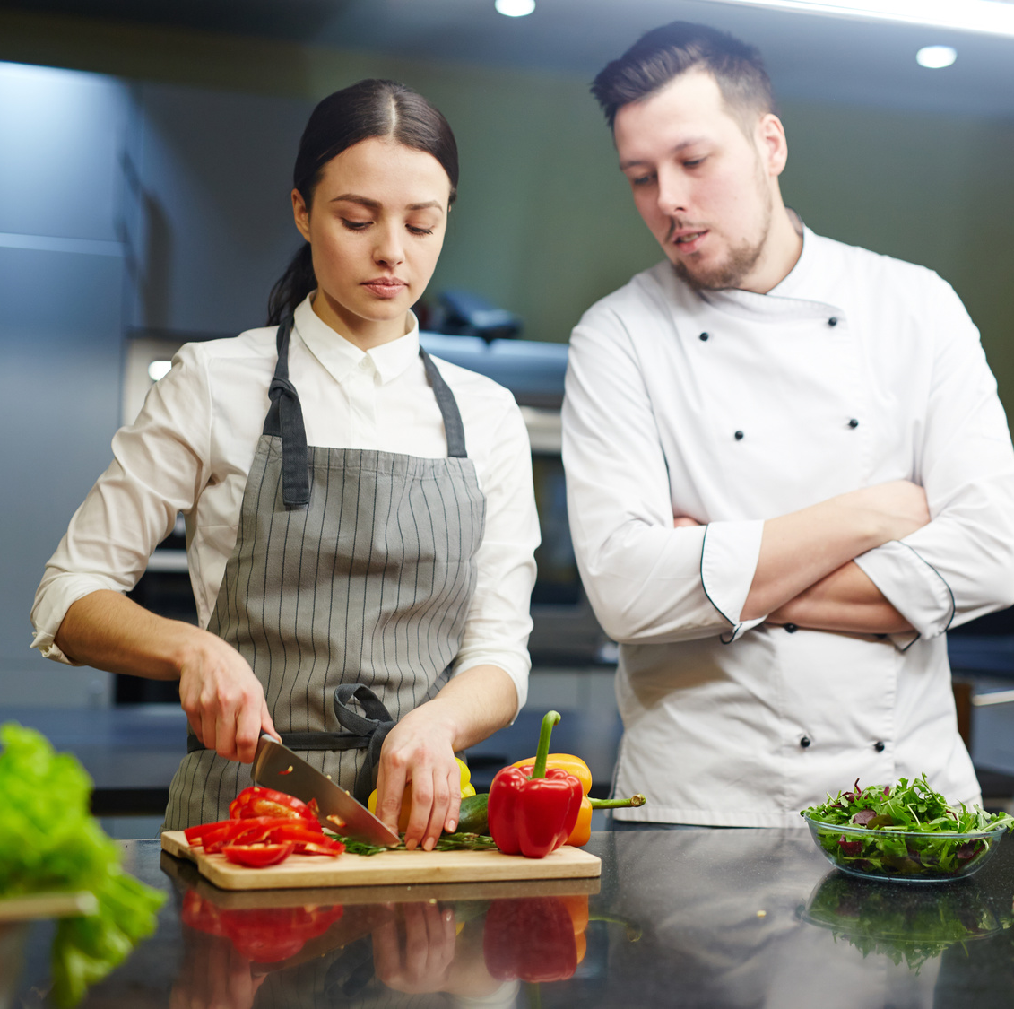
WSZYSTKIE NIEKORZYSTNE ZACHOWANIA PODCZAS SZKOLENIA POWINNY BYĆ OPANOWANE LUB WYELIMINOWANE. W KSZTAŁCENIU DOROSŁYCH Z POMOCĄ TRENEROWI MOGĄ PRZYJŚĆ INNI UCZESTNICY SZKOLENIA.

Slide 22
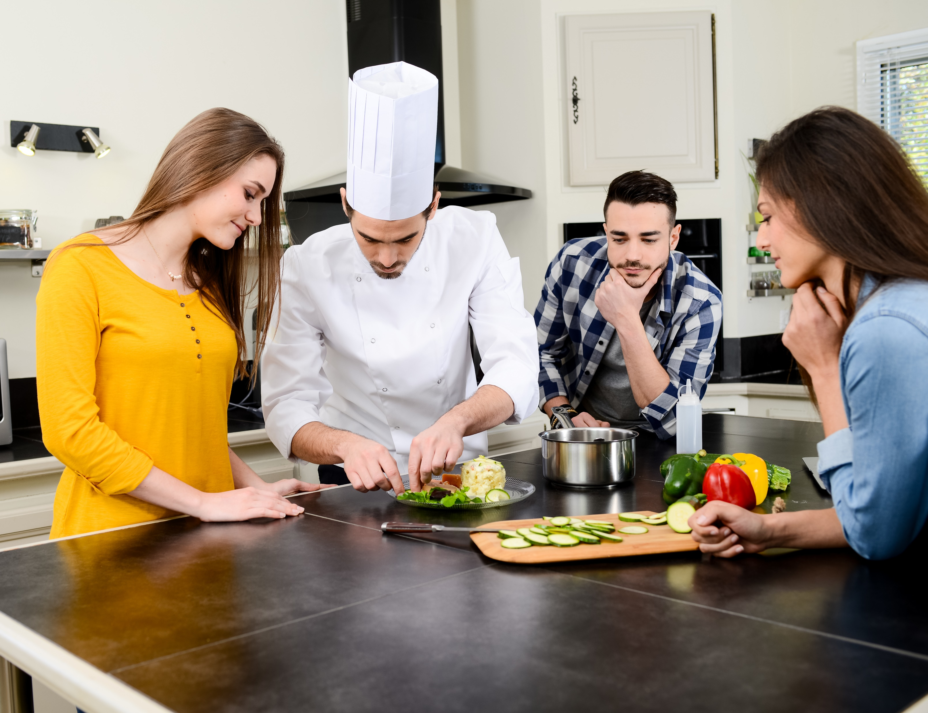
WSPÓŁPRACA Z GRUPĄ
W krótkich szkoleniach dla kucharzy, trwających do kilku godzin, np. w zakresie HACCP, kursie carvingu I stopnia, menu w restauracji, procesy zachodzące w grupie uczestników mogą być niezauważalne.
Rozwój grupy rzadko wychodzi poza etap formowania, w którym jej członkowie są wobec siebie i wobec trenera nieufni, obserwują się wzajemnie, znają wyłącznie swoje własne oczekiwania.
Ogromną rolę odgrywa tu pierwsze wrażenie jakie wywoła na szkolących się trener i jak się zaprezentuje. Jeśli potrafi stworzyć sprzyjającą atmosferę, zaufanie i szacunek oraz zainteresuje tematem, to jego praca z grupą przyniesie dobre efekty.
PROCESY GRUPOWE, KIEROWANIE GRUPĄ
PODCAST
nagranie nr 1 i 2

Slide 23
WSPÓŁPRACA Z GRUPĄ
W dłuższych kursach, np. kucharskich I i II stopnia, kursach mistrzowskich czy szkoleniach dotyczących kuchni różnych narodów, rozwój grupy postępuje wraz z wzajemnym poznawaniem się jej członków i budowaniem relacji między nimi.
NIEZALEŻNIE OD ETAPU ROZWOJU, W JAKIM ZNAJDUJE SIĘ GRUPA, KIEROWANIE NIĄ MUSI OPIERAĆ SIĘ:
na wzajemnym szacunku,
na dążeniu do osiągnięcia założonych celów w sposób atrakcyjny dla szkolących się.
PROCESY GRUPOWE, KIEROWANIE GRUPĄ
DOKUMENTY WZORCOWE
Karta pracy 3
PODCAST
nagranie nr 2

Slide 24
WSPÓŁPRACA Z GRUPĄ
ETAPY ROZWOJU GRUPY
(UCZESTNIKÓW SZKOLENIA)
1
2
3
4
FORMOWANIE
SZTURMOWANIE
NORMALIZOWANIE
REALIZOWANIE
zaciekawienie, oczekiwania, niepewność,
brak poczucia bezpieczeństwa, obserwacje,
ustalanie pozycji członków, roli trenera.
dyskusje dotyczące zasad, metod,
wzajemna weryfikacja członków grupy.
współpraca, relacje ustabilizowane,
pojawia się zaufanie, otwartość, wsparcie.
efektywne wykorzystanie czasu,
umiejętność rozwiązywania problemów, pewność działania.
24

Slide 25
WSPÓŁPRACA Z GRUPĄ
POZYTYWNE
ASERTYWNE – bezpośrednie, uczciwe i stanowcze wyrażanie swoich uczuć, opinii, postaw bez naruszania praw innych oraz chronienie własnych.
NEGATYWNE
AGRESYWNE – brutalne dążenie do celu wszelkimi sposobami, traktowanie rozmówcy jak przeciwnika, którego trzeba zniszczyć.
ULEGŁE – uleganie naciskom grupy; respektowanie praw innych, ale lekceważenie własnych.
MANIPULATORSKIE – wykorzystywanie ludzi często tak, by się nie zorientowali; poprzez szantaż, kłamstwo, plotki.
RODZAJE ZACHOWAŃ INTERPERSONALNYCH

Slide 26
WSPÓŁPRACA Z GRUPĄ
ZACHOWANIA , KTÓRE NALEŻY ELIMINOWAĆ, PONIEWAŻ SĄ NIEWŁAŚCIWE I SZKODZĄ GRUPIE
powadzisz pokaz wycinania róży w arbuzie lub wykład dotyczący zasad foodpairingu i widzisz członków grupy rozmawiających na boku;
słuchasz czyjegoś komentarza na temat weganizmu, a inni uczestnicy szkolenia mu przerywają;
widzisz czyjś negatywny wpływ na koncentrację innych osób;
ktoś odwraca uwagę od dyskusji, pokazu lub innych działań trenera i pozostałych uczestników szkolenia;
stale słyszysz czyjś sprzeciw przeciwko temu, co mówisz i robisz lub nietaktowne uwagi pod adresem innych.

Slide 27
WSPÓŁPRACA Z GRUPĄ
CZYNNIKI WPŁYWAJĄCE NA EFEKTYWNOŚC GRUPY
STRUKTURALNE
wielkość, różnorodność, cechy osobowe członków, hierarchia, komunikacja
ŚRODOWISKOWE
otoczenie, funkcja relacje i stosunki w odniesieniu do innych grup
ZADANIOWE
rodzaje i stopień trudności zadania, presja czasowa
INTERWENCYJNE
styl kierowania, motywacje, związki emocjonalne, zaangażowanie pojedynczych członków grupy
WSPOMAGAJĄCE
produktywność, zadowolenie członków

Slide 28
WSPÓŁPRACA Z GRUPĄ
Kierowanie grupą polega także na wyborze formy organizacji pracy uczestników podczas różnych etapów szkolenia.
FORMY ORGANIZACJI PRACY
praca zbiorowa
praca grupowa
praca indywidualna
DOKUMENTY WZORCOWE
Karta pracy 3
PODCAST
nagranie nr 2

Slide 29
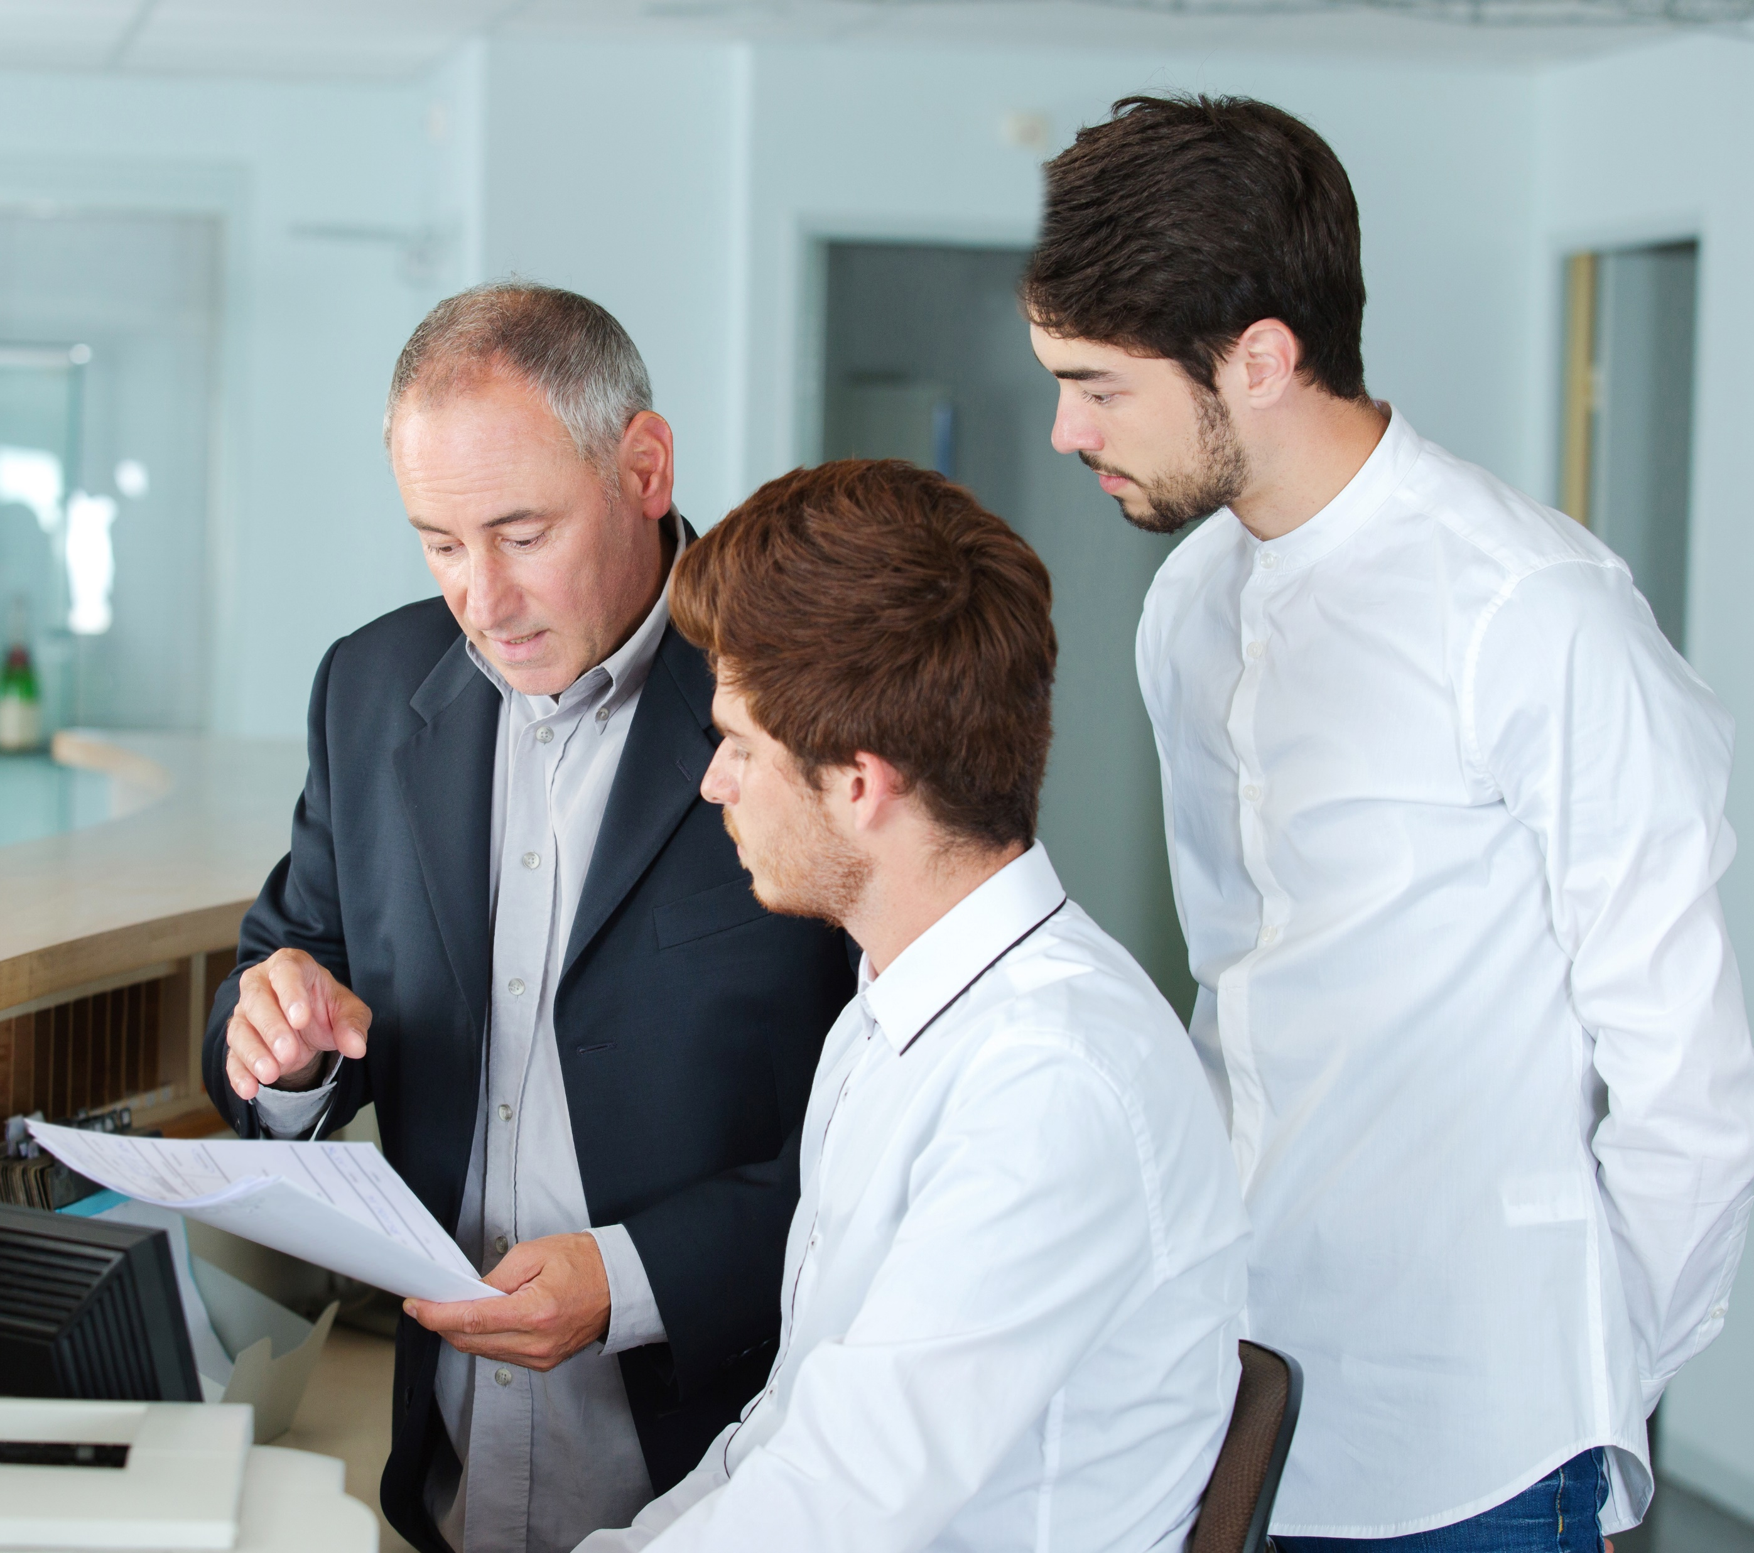
WSPÓŁPRACA Z GRUPĄ
PRACA ZBIOROWA
polega na wspólnym wykonywaniu tego samego zadania.
Przykłady zadań: słuchanie wykładu na temat komponowania posiłków wegetariańskich, dyskusja dotycząca atrakcyjności kuchni molekularnej, obserwacja pokazu wykorzystania papryki do sporządzania elementów dekoracyjnych techniką carvingu, oglądanie filmu z wystawy pokonkursowej „Sztuka carvingu”.
Jeśli liczba członków grupy wynosi: 3-6: wszyscy są aktywni, jeśli 7-10: połowa jest aktywna, a połowa mniej, jeśli 11-18: tylko 5-6 jest stale aktywnych, jeśli 19-30: aktywne są tylko 3-4 osoby – taką grupę trzeba koniecznie podzielić na mniejsze zespoły
29

Slide 30
WSPÓŁPRACA Z GRUPĄ
PRACA GRUPOWA
polega na wykonywaniu zadań przez mniejsze zespoły
Zespół 2- 3-osobowy jest optymalny, gdy zadanie jest ściśle określone, np. przygotowanie zestawu przystawek ze śledzi.
Zespół 4-osobowy jest dobry dla oceniania, ale kiepsko podejmuje decyzje,np. prędzej wybierze najładniejszą rzeźbę z owoców , niż zdecyduje, kogo wysłać na konkurs carvingu.
Zespół 5-osobowy jest optymalny do osiągania złożonych rezultatów, np. przygotowanie menu dla wegetarian na 10 dni.
30

Slide 31
WSPÓŁPRACA Z GRUPĄ
Praca kucharza po części jest indywidualna ale głównie polega na współdziałaniu z zespołem. Ćwiczenia podczas szkoleń przeprowadzane w małych grupach mogą przynieść dobre rezultaty, ponieważ w tej formie:
rośnie jakość pracy jednostki,
sumują się umiejętności i zdolności członków grupy,
rzadziej zdarzają się przypadkowe błędy,
powstają pomysły, które nie mogłyby się pojawić podczas pracy indywidualnej,
mała grupa zapewnia oparcie i poczucie bezpieczeństwa, szczególnie przy podejmowaniu decyzji.
ZALETY PRACY W MAŁYCH GRUPACH

Slide 32
WSPÓŁPRACA Z GRUPĄ
PRACA INDYWIDUALNA
polega na wykonywaniu odrębnych zadań przez każdego uczestnika.
Stosowana jest wtedy, gdy poziom reprezentowanych umiejętności jest różny a sposób i tempo ich zdobywania wysoce indywidualne. Na przykład wykonywanie dekoracji w warzywach i owocach techniką carvingu.

Slide 33
WSPÓŁPRACA Z GRUPĄ
ZADANIA TRENERA PRACA Z GRUPĄ
Kiedy prowadzisz szkolenie grupy kucharzy z zakresu, np. Nowoczesnych technik kulinarnych, Kuchni tajskiej czy Gastronomii hotelowej, to:
w tej grupie zachodzą interakcje, na które powinieneś zwracać uwagę i wykorzystać je, jeśli są korzystne dla realizacji szkolenia,
bądź tolerancyjny szczególnie wobec tych, którzy mają problemy z opanowaniem nowych umiejętności; wspieraj ich,
rozwiązuj konflikty związane bezpośrednio ze szkoleniem,
przysłuchuj się i reaguj na sygnały grupowe,
przeprowadź ewaluację.

Slide 34
WSPÓŁPRACA Z GRUPĄ
ZADANIA TRENERA UCZESTNICY
Udzielanie instrukcji w trakcie wykonywania ćwiczeń.
Zagwarantowanie oraz udzielanie pomocy i wsparcia przy zagadnieniach, które sprawiają kłopoty.
Włączanie do wspólnej pracy osób stojących na uboczu.
Zadawanie pytań pomagających rozwiązywać problemy.
Konfrontacja rzeczywistych dokonań z oczekiwaniami trenera.

Slide 35
WSPÓŁPRACA Z GRUPĄ
Efektywna współpraca z grupą jest możliwa tylko wtedy, gdy zarówno trener, jak i uczestnicy mają poczucie własnej wartości i szanują ją u innych
Jeśli jesteś ekspertem w dziedzinie carvingu, kuchni włoskiej czy francuskiej, potraw z owoców morza i udowodniłeś to, prowadząc szkolenie, to szanuj dokonania uczących się zaobserwowane podczas zajęć.
Doceń ich za zaangażowanie, chęci i poświęcony czas, nawet jeśli do osiągnięcia pełnej biegłości jeszcze im trochę brakuje.

Slide 36
WSPÓŁPRACA Z GRUPĄ
BEZPIECZEŃSTWO FIZYCZNE brak zagrożeń obrażeń ciała
MISJA
poczucie sensu i kierunku
BEZPIECZEŃSTWO EMOCJONALNE nie doświadczamy strachu, ani poniżenia
SKŁADNIKI POCZUCIA WŁASNEJ WARTOŚCI
PROCESY GRUPOWE,
KIEROWANIE GRUPĄ
KOMPETENCJA świadomość, że umiemy coś zrobić
ŚWIADOMOŚĆ WŁASNEJ TOŻSAMOŚCI gdy wiesz kim jesteś
POCZUCIE PRZYNALEŻNOŚCI GRUPOWEJ
36

Slide 37
WSPÓŁPRACA Z GRUPĄ
OCENA DOKONANA PRZEZ JEDNĄ OSOBĘ NIGDY NIE JEST W PEŁNI OBIEKTYWNA; ZAWSZE JEST JEJ PRYWATNĄ OPINIĄ I TEN, KOGO ONA DOTYCZY, MOŻE SIĘ Z NIĄ ZGODZIĆ LUB NIE.
MOŻNA BRAĆ JĄ POD UWAGĘ TYLKO WTEDY, KIEDY OCENY WIELU INNYCH OSÓB SĄ PODOBNE.
O CZYM POWINIEN
PAMIĘTAĆ TRENER?

Slide 38
WSPÓŁPRACA Z GRUPĄ
Naucz się przyjmować informacje krytyczne.
Sam jednak nie krytykuj osoby, która Cię krytykuje i nie przypisuj jej tego, czego nie powiedziała.
Daj sobie czas, uporządkuj myśli i rozważ sensowność zarzutów.
Uczyń przeciwnika sprzymierzeńcem.
Doceń słuchaczy.
Bądź autentyczny.
UWAGI DLA TRENERA

Slide 39
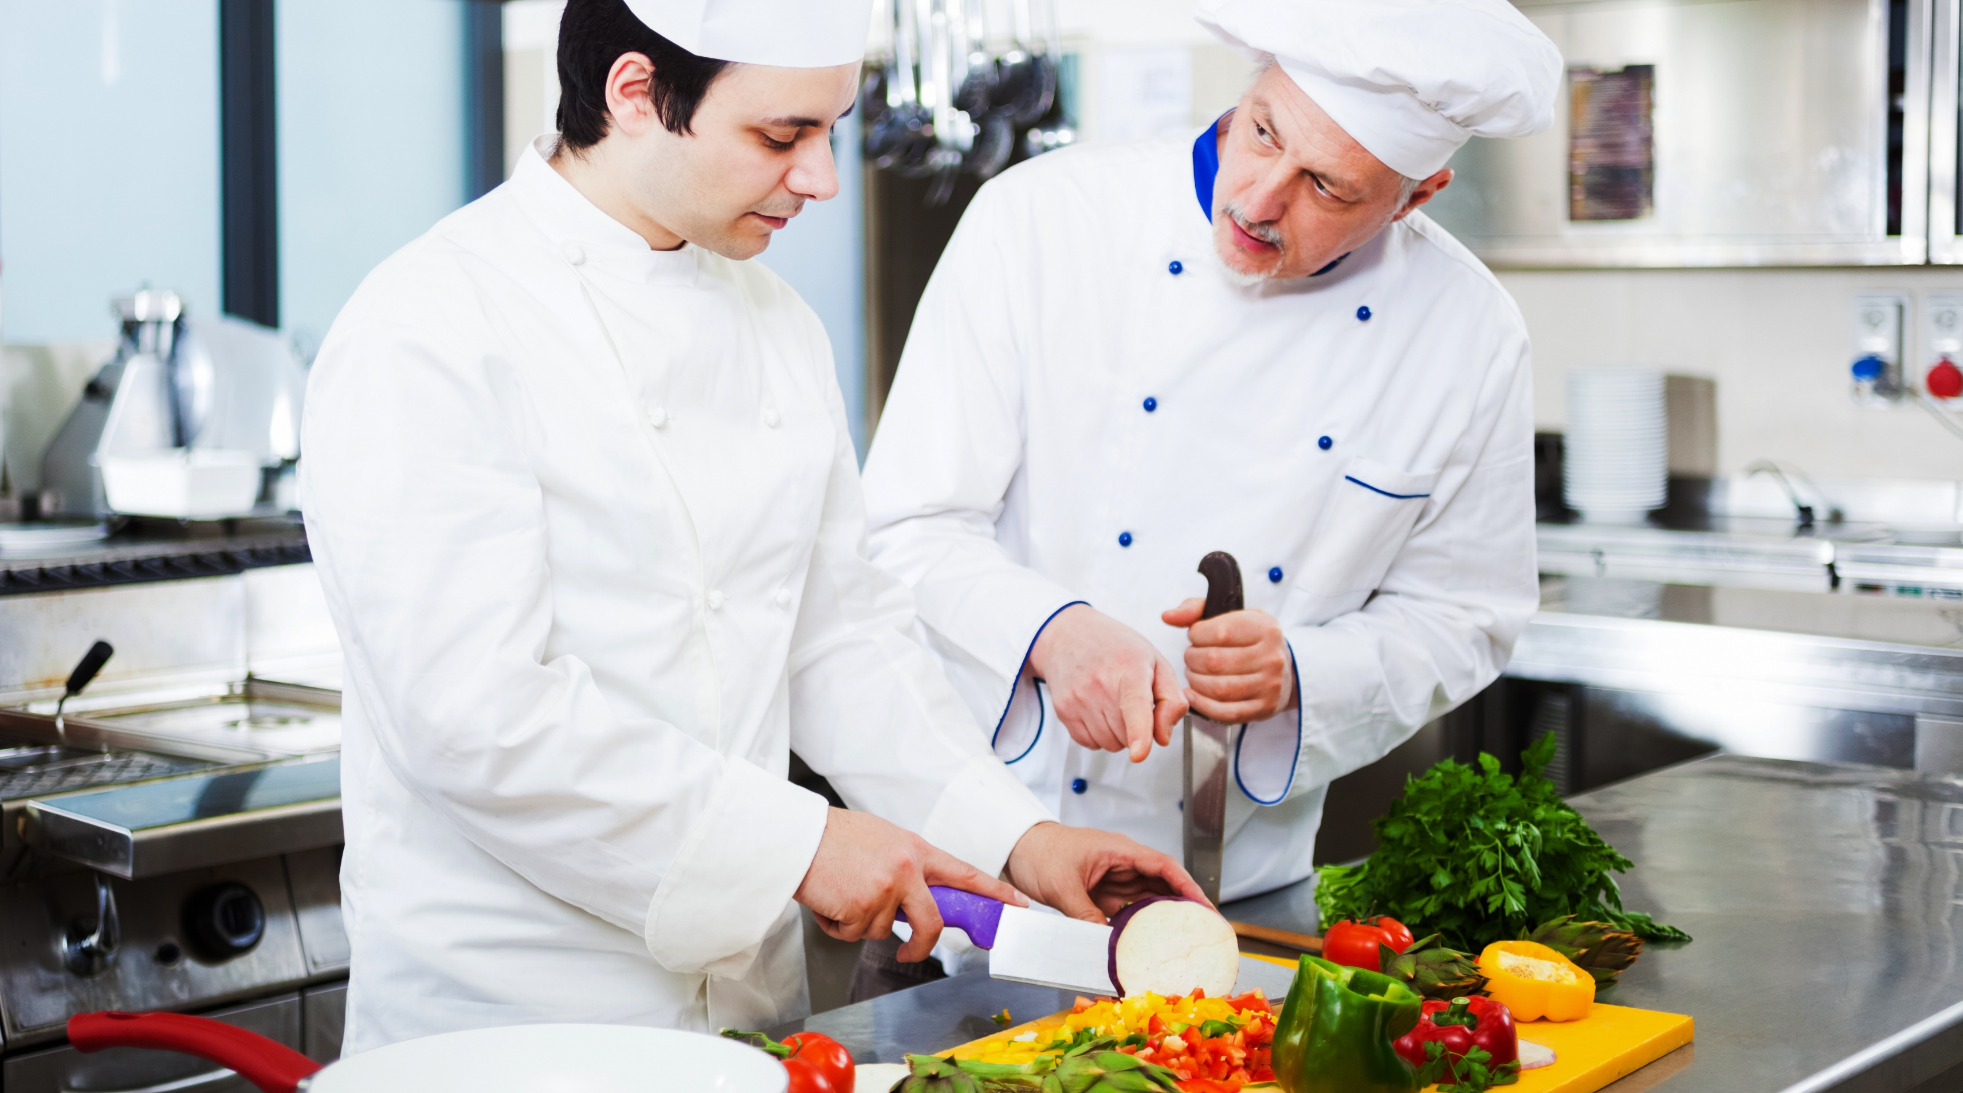
PROWADZENIE SZKOLENIA
ORGANIZACJA PRACY JEST ZALEŻNA OD:
tematu,
charakteru szkolenia,
liczebności grupy,
doboru metod nauczania – uczenia się,
rodzaju, ilości i czasu trwania ćwiczeń,
koniecznych do przeprowadzenia czynności organizacyjnych i porządkowych
czasu trwania całego szkolenia, poszczególnych zajęć i ilości spotkań trenera z grupą.

Slide 40
PROWADZENIE SZKOLENIA
Większość szkoleń dla kucharzy ma charakter warsztatowy, gdzie kładzie się nacisk na kształcenie umiejętności praktycznych. Wymagają one odpowiedniej ilości czasu, pozwalającej na przygotowanie, przeprowadzenie, podsumowanie ćwiczeń i czynności porządkowe.
ORGANIZACJA PRACY

Slide 41
PROWADZENIE SZKOLENIA
1. ROZPOCZĘCIE
powitanie uczestników
przedstawienie się trenera (na pierwszych zajęciach)
podanie tematu i wyjaśnienie celu zajęć
2. WPROWADZENIE
przekazanie wprowadzających zagadnień organizacyjnych
przekazanie wprowadzających treści merytorycznych
3. CZĘŚĆ ZASADNICZA
zajmuje najwięcej czasu
przekazywanie treści i szkolenie umiejętności za pomocą różnych metod wspieranych dodatkowymi materiałami
4. CZĘŚĆ PODSUMOWUJĄCA
podsumowanie wszystkich poruszanych zagadnień
podsumowanie i analiza wykonanych ćwiczeń
wnioski
5. EWALUACJA I ZAKOŃCZENIE
określenie korzyści, jakie wynieśli z zajęć uczestnicy szkolenia
podsumowanie działań i pożegnanie

Slide 42
PROWADZENIE SZKOLENIA
ORGANIZACJA PRACY
Działania przed prowadzenia szkolenia:
wyszukanie i weryfikacja treści na temat: historii carvingu, cech surowców przeznaczonych do przygotowania dekoracji, zasad przechowywania gotowych elementów dekoracyjnych;
przygotowanie materiałów dydaktycznych: prezentacji, slajdów, materiałów drukowanych, gotowych eksponatów;
zorganizowanie i zapewnienie odpowiedniej ilości i rodzaju warzyw, owoców, zestawów do carvingu, sprzętu pomocniczego, środków technicznych: rzutnika, komputera, ekranu, albumów, literatury;
dostosowanie warunków przeprowadzenia szkolenia do założonych celów – organizacja i wyposażenie pomieszczenia.
SZKOLENIE
KURS CARVINGU I STOPNIA
DOKUMENTY WZORCOWE
Karta pracy 3
PODCAST
nagranie nr 2

Slide 43
PROWADZENIE SZKOLENIA
ORGANIZACJA PRACY
Działania przed prowadzenia szkolenia:
przygotowanie pomieszczenia do zajęć: widocznego miejsca do przeprowadzenia wykładu, prezentacji i stanowisk do pracy;
przygotowanie surowców, półproduktów, przypraw, sprzętu kuchennego i pomocniczego, literatury, albumów;
dostosowanie okresu trwania poszczególnych części szkolenia do ich charakteru i ogólnych ram czasowych (najdłużej powinny zajmować ćwiczenia, w których receptura zawiera mięsa jako surowiec podstawowy wraz z instruktażem oraz ćwiczenia indywidualne z tego zakresu i ich omawianie);
organizacja czynności porządkowych.
SZKOLENIE
PRACA Z RECEPTURAMI
GASTRONOMICZNYMI

Slide 44
PRZEJDŹ DO KOLEJNYCH
MATERIAŁÓW MODUŁU

